Slide 1


Slide 2
Mare digitale di italiano L2
La piattaforma Moodle e l’onda H5P
per un apprendimento con ancore sicure
Laura Morano, Rosalia Palumbo, Elena Caldirola
Università degli Studi di Pavia
laura.morano@unipv.it
rosalia.palumbo@unipv.it
elena.caldirola@unipv.it

Slide 3
1. Introduzione
Corso online di italiano L2 per studenti internazionali.
Moodle come ambiente esclusivo di apprendimento + H5P.
Obiettivo: esaltare al meglio le potenzialità interattive della didattica asincrona.
Metafora del mare digitale: navigazione con ancore sicure.

Slide 4
2. Progettazione didattica
8 unità didattiche, 32 videolezioni (12–23 minuti).
4-11 e-tivities per videolezione, oltre ad altre 50 attività asincrone distribuite nelle varie unità.
Videolezioni H5P: multiple choice, drag & drop, cloze, match, text
Cartoon riassuntivi per consolidamento e motivazione.
Principi: micro-learning, coinvolgimento attivo, ridondanza funzionale, autovalutazione, verifica immediata

Slide 5
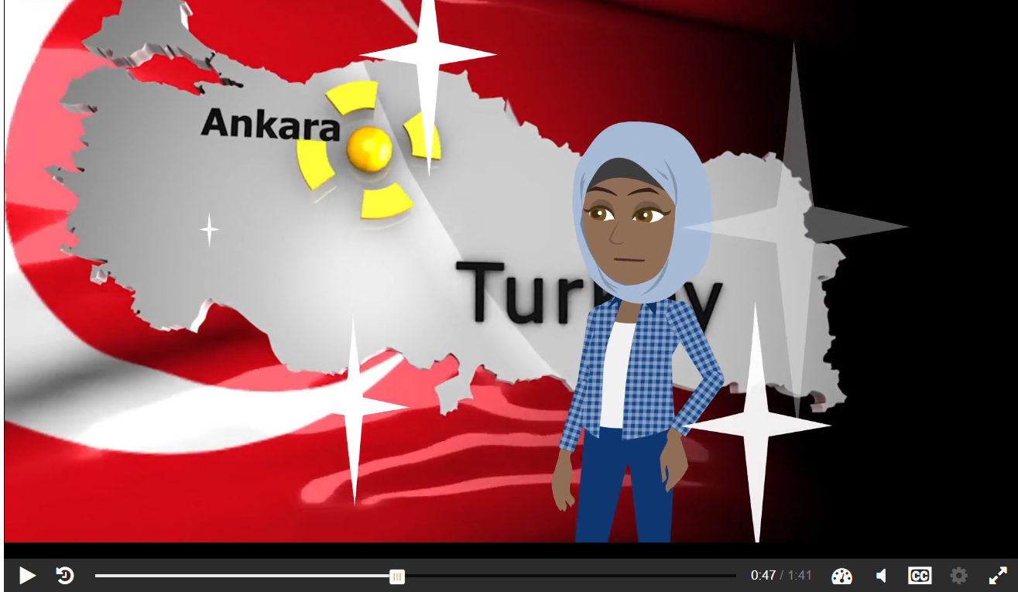

Slide 6
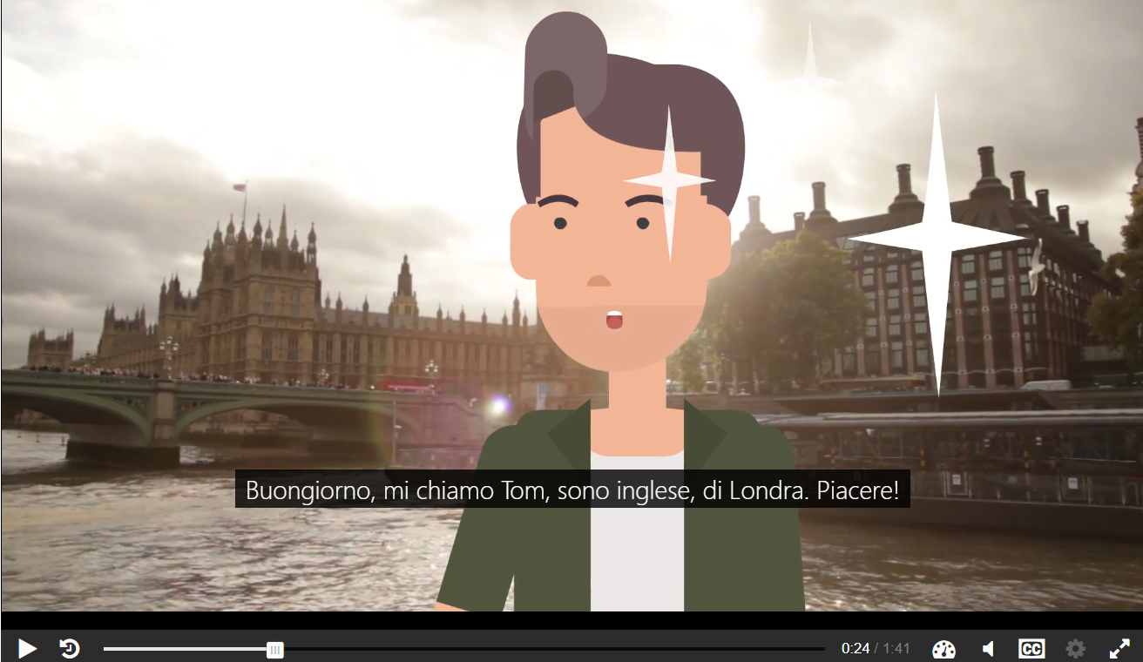

Slide 7
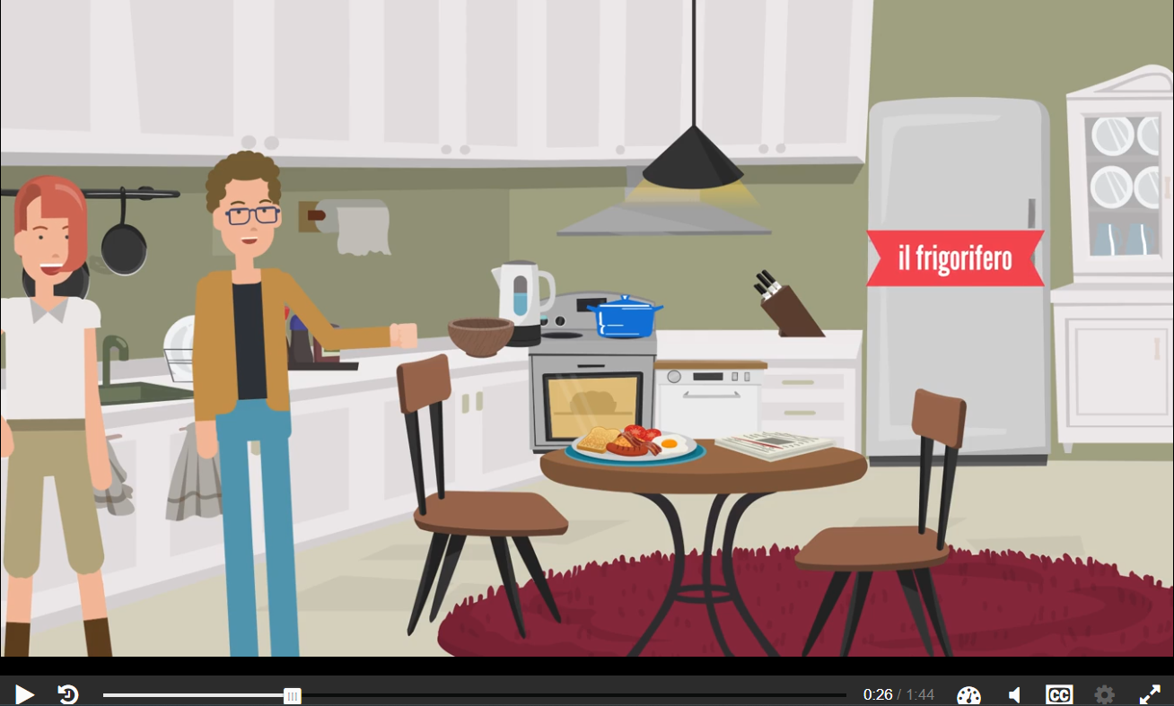

Slide 8
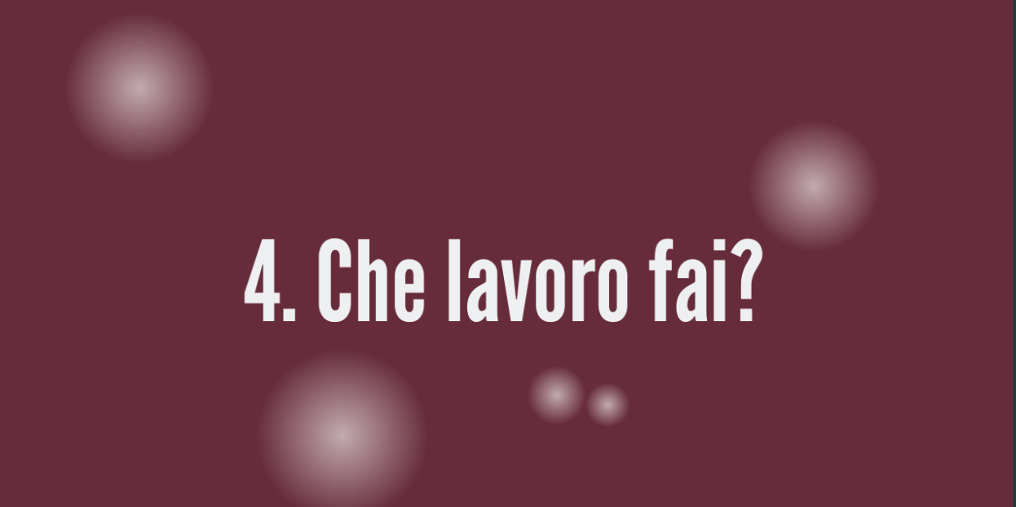
Esempi - Cartoon

Slide 9
3. Progettazione tecnica e integrazione Moodle–H5P
Moodle = struttura portante, organizzazione dei moduli, vincoli e tracciamento.
H5P = interattività e feedback immediato.
Attività: Question Set, Crosswords, Dictation, Fill in the Blanks, Dialog cards, Find the words, Flashcards, etc.
Integrazione con risorse Moodle (Quiz, Essay, Glossary).
Valutazione formativa immediata e coerenza grafica.

Slide 10
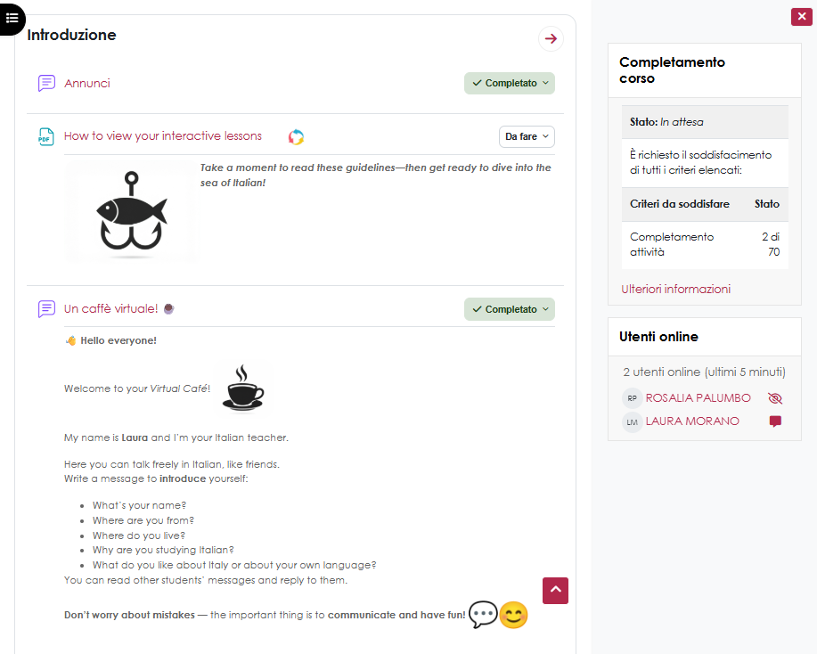
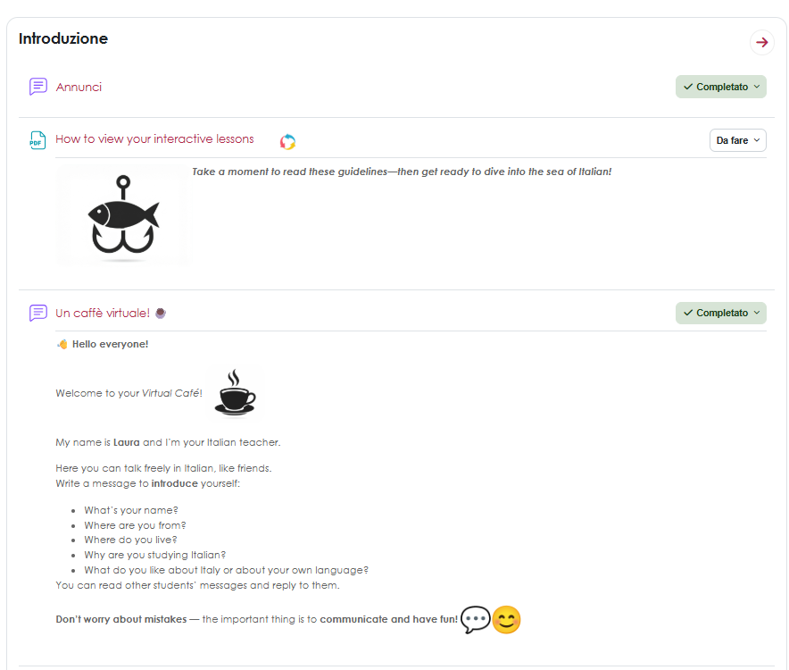
IMMAGINI DEL CORSO

Slide 11
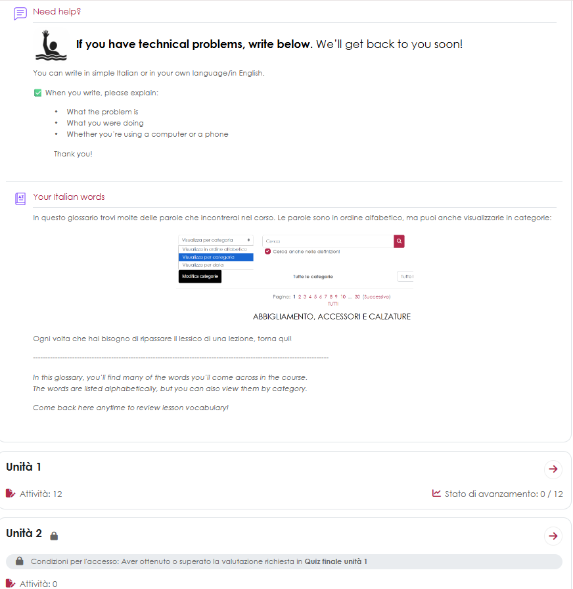
IMMAGINI DEL CORSO

Slide 12
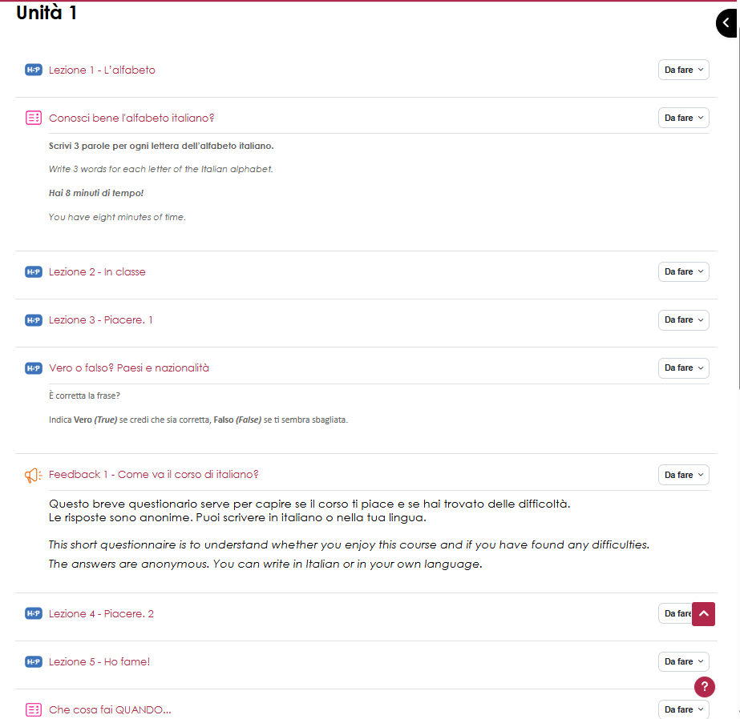
IMMAGINI DEL CORSO

Slide 13
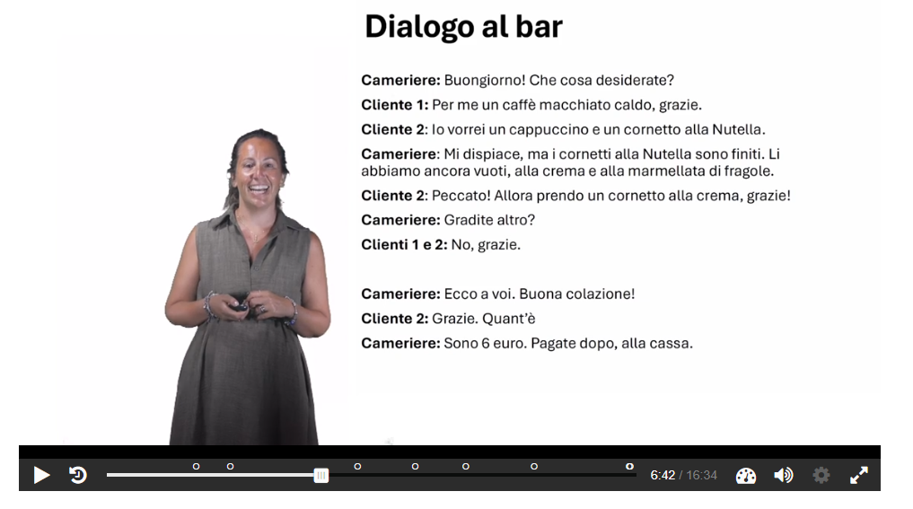
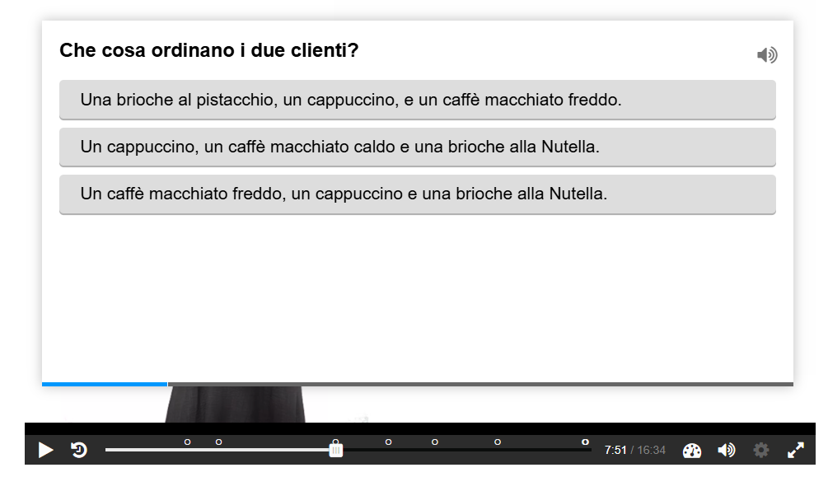
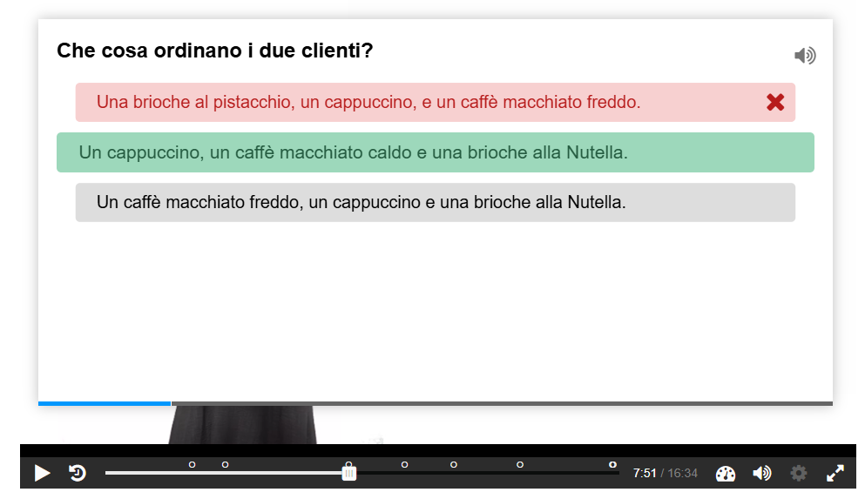
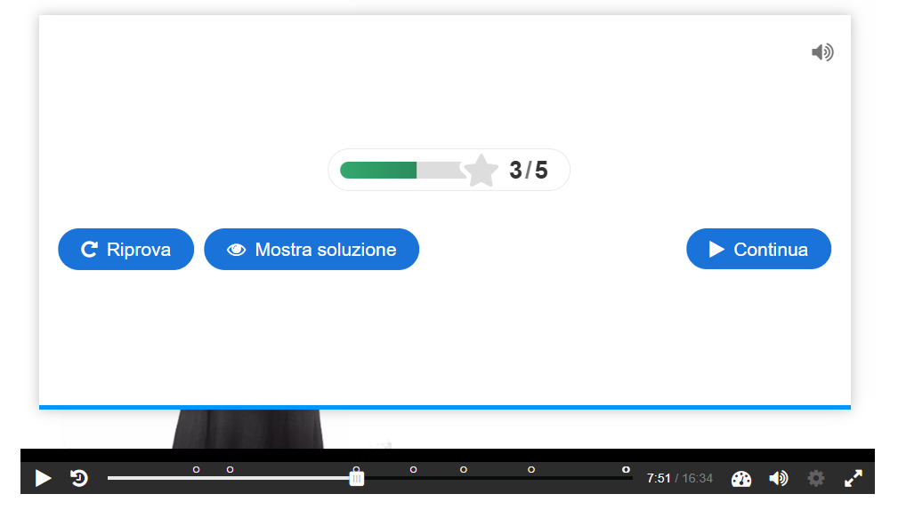
Valutazione

Slide 14
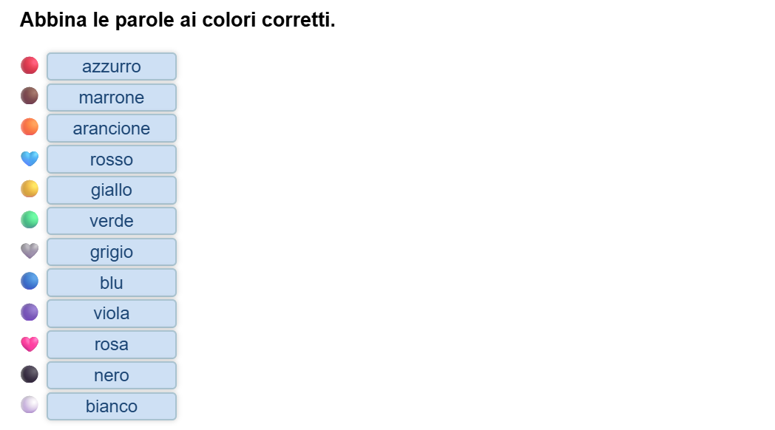
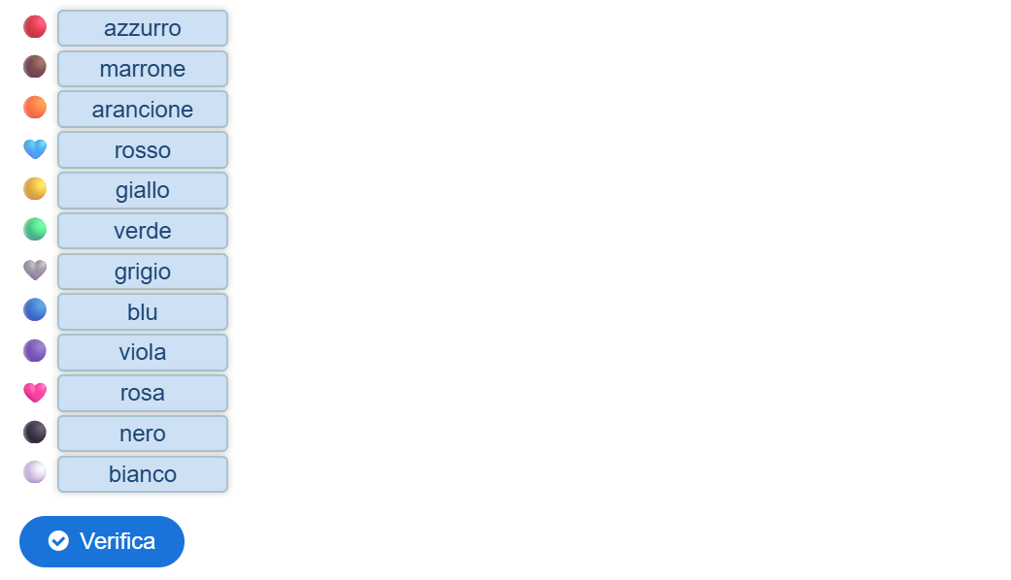
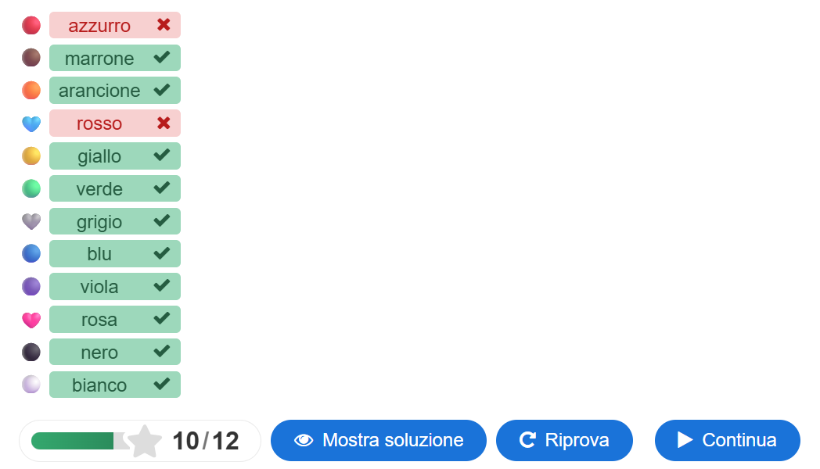
Valutazione

Slide 15
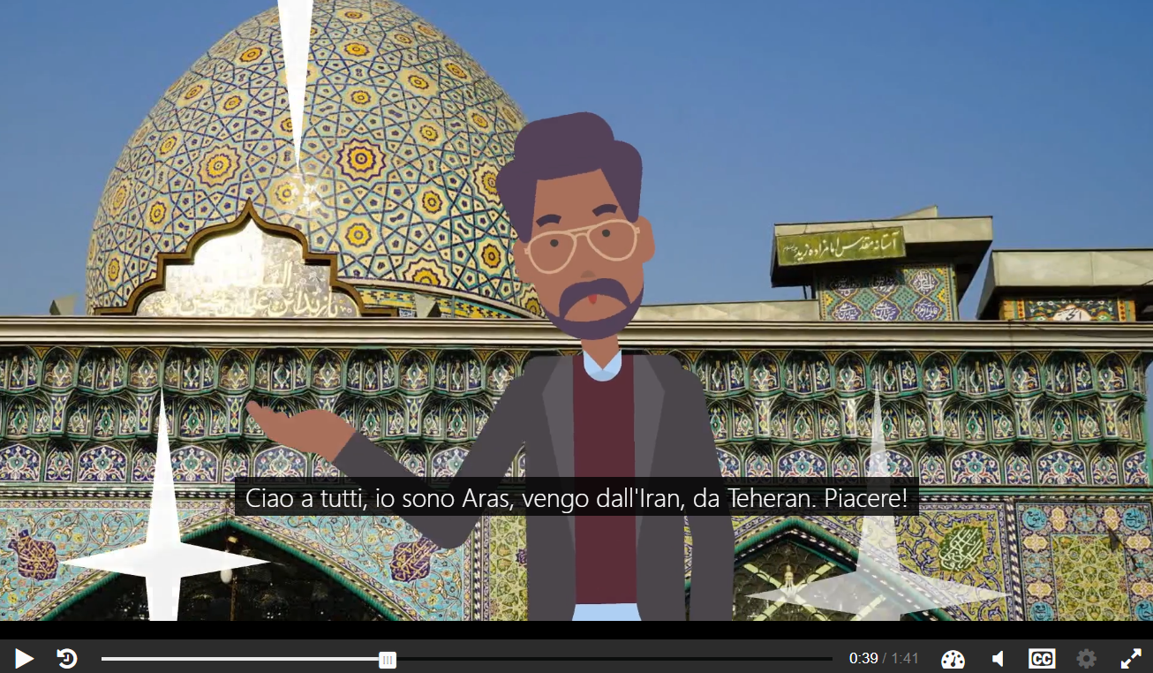
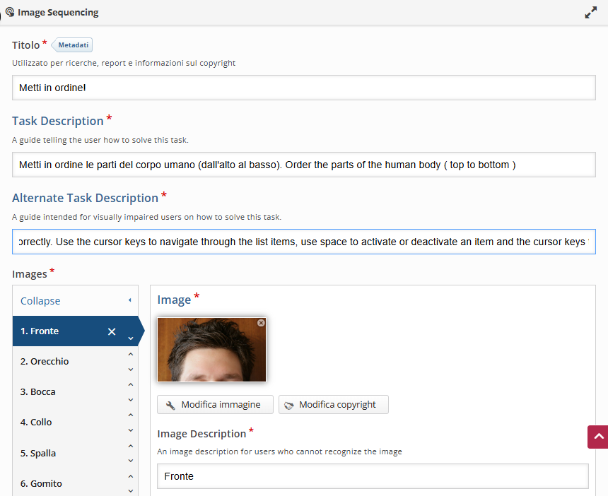
Accessibilità

Slide 16
4. Esempi pilota e primi riscontri. 1
Unità 1: presentazione personale – 5 videolezioni interattive, cartoon, feedback, produzioni scritte, dictation, quiz finale;
Unità 2: la casa, la frutta e la verdura – 5 videolezioni interattive, crossword, due cartoon, produzione scritta, quiz finale;
Unità 3: le professioni e al bar – 4 videolezioni interattive, memory, ascolto e comprensione di una canzone, cartoon, dictation, speak the word e quiz finale;
Unità 4: - l’abbigliamento, gli accessori e il corpo umano - 3 videolezioni interattive, parts-image-sequencing, personality quiz, crossword, cartoon, quiz finale;

Slide 17
4. Esempi pilota e primi riscontri. 2
Unità 5: le ore e il tempo atmosferico – 3 videolezioni interattive, cartoon, find the words, crossword e quiz finale;
Unità 6: La famiglia, le abitudini quotidiane e al ristorante- 4 videolezioni interattive, produzione scritta, due cartoon, parts-image-sequencing, find the words, quiz finale
Unità 7: lo sport, il tempo libero e i mezzi di trasporto- 5 videolezioni interattive, cartoon, crossword, flashcards, dialog cards e quiz finale
Unità 8: - 3 videolezioni interattive, quiz finale
Quiz fine corso

Slide 18
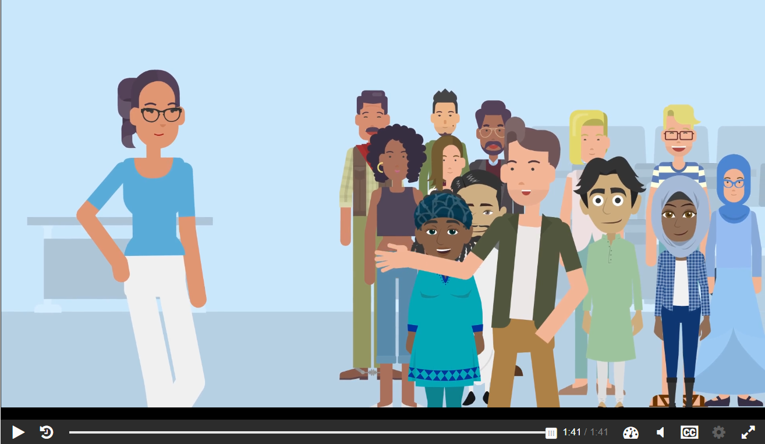

Slide 19
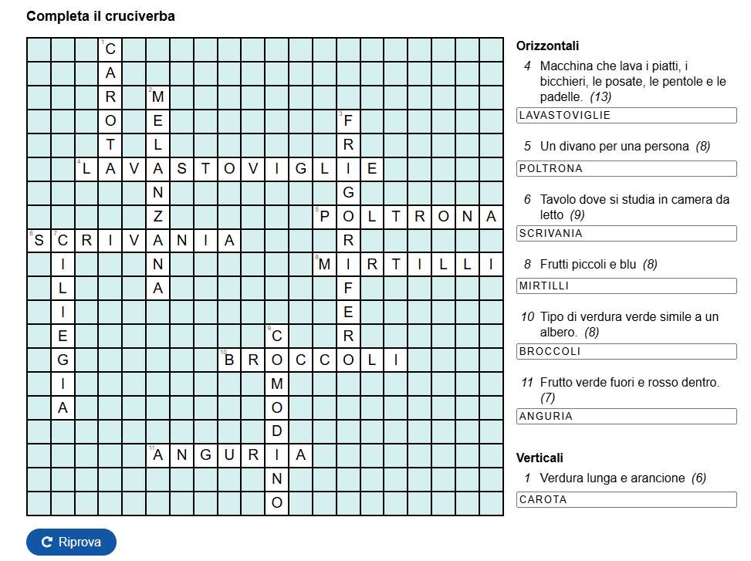

Slide 20
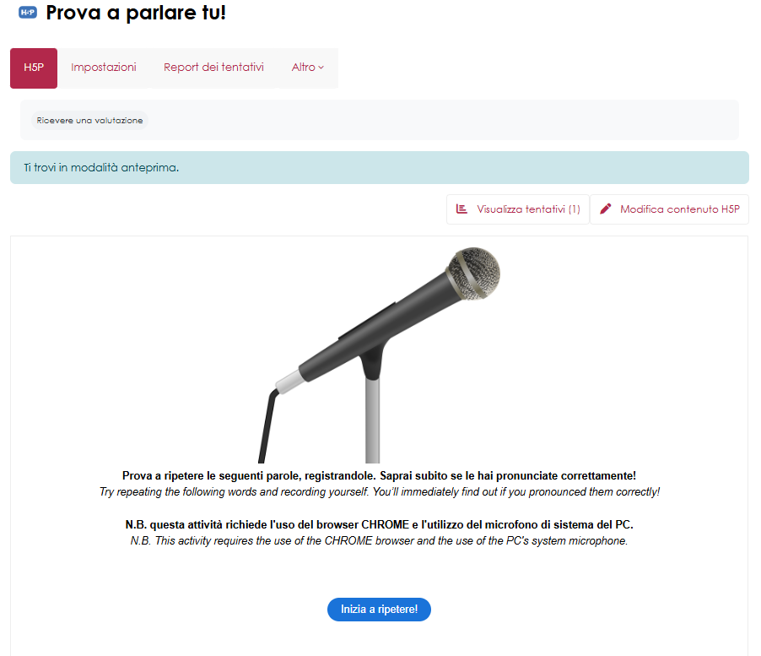
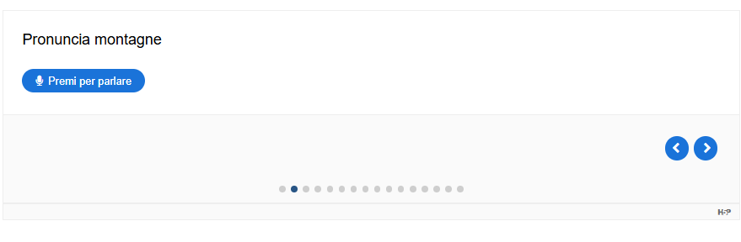
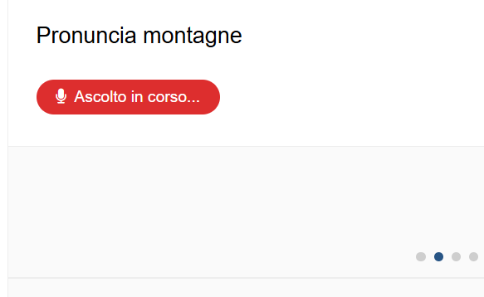
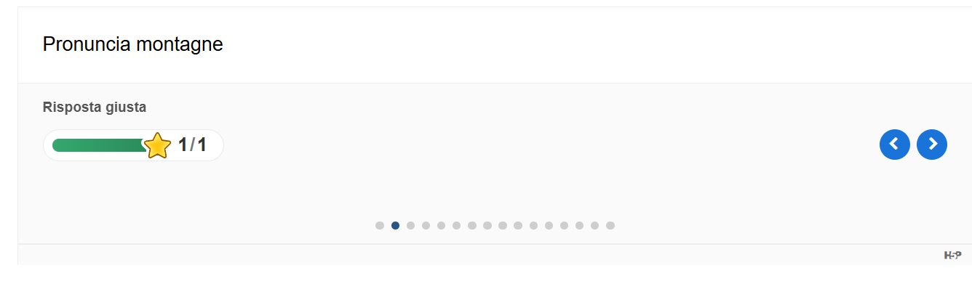

Slide 21
4. Esempi pilota e primi riscontri. 3
Che cosa ti piace di più del corso?
“After some time i got engaged in activity which is helping me lot in learning”
“We quickly learn the most important things in order to make ourselves understood”
“The fact that it is recorded like a in person class with professor teaching it, also the small quizes during the videos are so practical”
“ interactive tasks “
Che cosa ti piace di meno del corso?
“I think it is a bit too much for this level”
“Nothing” o simili (8)
“Absence of ability to move forward the video, as far as I am alredy familiar with some concepts” “Sometimes I struggle to understand the grammar rules”

Slide 22
4. Esempi pilota e primi riscontri. 4
Qual è la cosa più difficile per te?
“managing my time to follow the lessons”
“Grammar of Italian” “articles” “Capital letters”
“the amount of work in the course is too much”
“The hardest thing is to work on the course regularly. As we don't have physical classes, we need to be even more motivated.”
Che cosa potremmo migliorare per aiutarti a partecipare di più?
“The idea of a virtual café is an excellent way to get us more involved.”
“teacher on the videos explain in Italian, which is hard to understand”
“I know this is a online course, but a weekly class were we could gather to try and talk italian or recommending easy italian content to watch would be great.”
“ I already loved it” (6)

Slide 23
5. Criticità e prospettive
Equilibrio tra interattività e durata dei video.
Calibrare difficoltà e numero di attività in base al livello linguistico.
Strategie anti drop-out
Prossime fasi: miglioramento e conclusione del corso e raccolta di dati qualitativi.
Modello replicabile per altre lingue e contesti formativi.

Slide 24
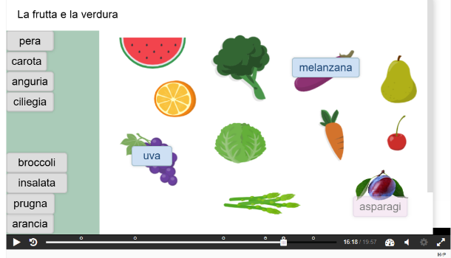

Slide 25
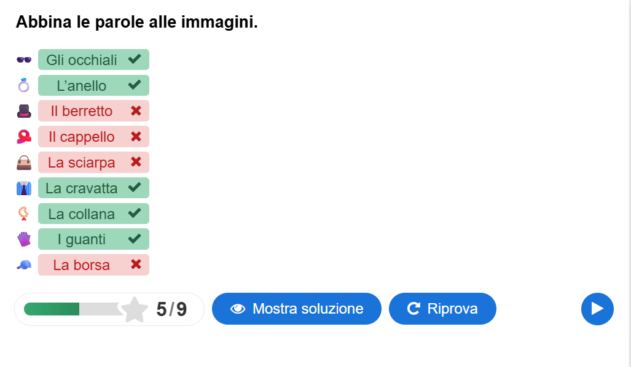

Slide 26
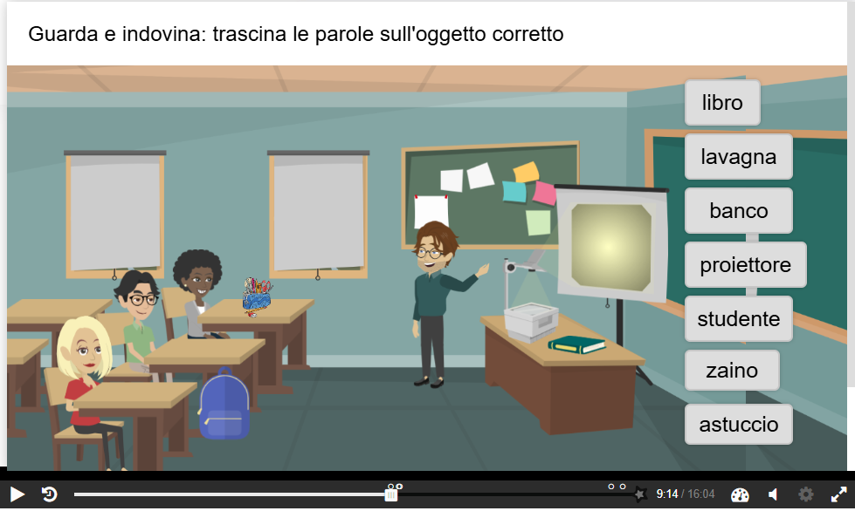

Slide 27

6. Conclusioni

